Slide 1
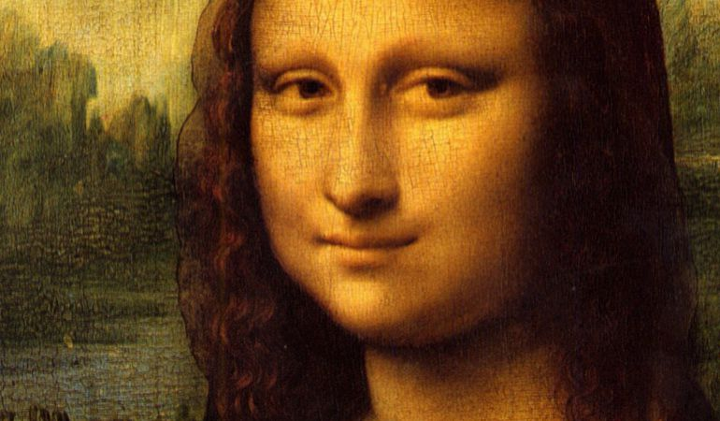
ACERCA
DE LA
INTELIGENCIA

Slide 2
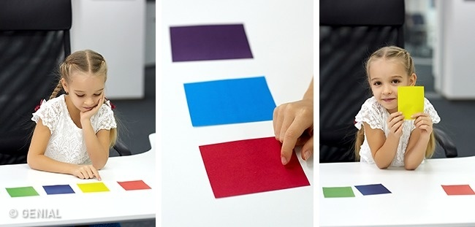
…DESDE LA PSICOLOGÍA EXPERIMENTAL
DESTACAN ALGUNAS TEORÍAS
SOBRE LA INTELIGENCIA,
A LA QUE CONSIDERAN COMO UNA
“ HABILIDAD PARA RESOLVER PROBLEMAS * ”
*Problema: “situación no prevista”

Slide 3
“ANÁLISIS FACTORIAL”
DE LA INTELIGENCIA
INTELIGENCIA
COMO
“CONJUNTO DE FUNCIONES”
(APTITUDES, HABILIDADES)

Slide 4
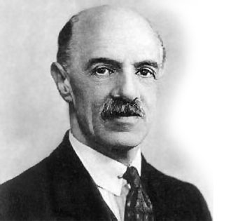
CHARLES SPEARMAN
(1863-1945)
INTELIGENCIA GENERAL (FACTOR “G”)
Capacidad / habilidad para relacionar datos
b) INTELIGENCIA ESPECIAL (FACTOR “S”)
Habilidades concretas (supuestamente inteligentes)

Slide 5
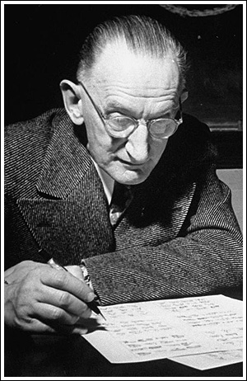
LOUIS L. THURSTONE
(1887-1955)
“APTITUDES MENTALES PRIMARIAS”
6 FACTORES DE INTELIGENCIA:
Factor N
Factor S
Factor V
Factor W
Factor R
Factor M

Slide 6
¿QUÉ ES UN TEST?
Un test psicológico es una situación experimental
que pone a prueba la capacidad o habilidad para resolver determinados problemas,
en un intento de medir dicha capacidad o habilidad
PROPIEDADES
VALIDEZ: “Mide lo que pretende medir”. Si dice medir la “memoria”, ¿realmente lo hace, o mide otro factor…?
FIABILIDAD: “Precisión”, consistencia en las puntuaciones, que ofrece un determinado ‘grado de confianza’.
TIPIFICACIÓN: Normas rigurosas de clasificación, de medida y aplicación. “Estandarización”, permite comparar.

Slide 7
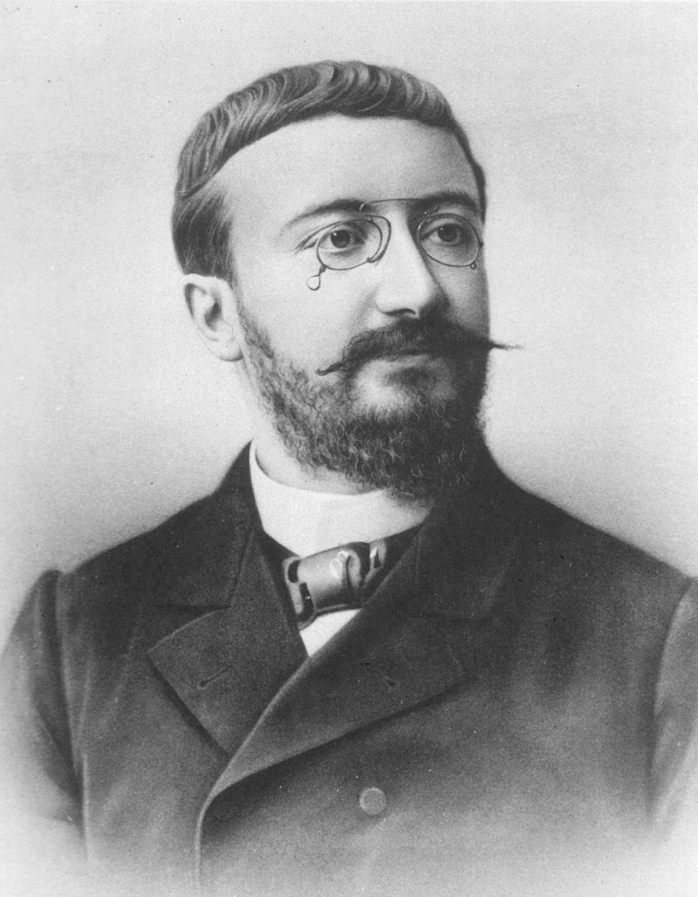
EL “COCIENTE INTELECTUAL”
ALFRED BINET (1857-1911)
Tests de Binet-Simon
y Stanford-Binet (TERMAN)
EM
__________
EC
X 100 = CI

Slide 8
COMPORTAMIENTO
(¿INTELIGENTE?)
ANIMAL
Empecemos por distinguir distintos niveles de conducta
en los seres vivos

Slide 9
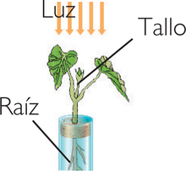
TROPISMOS Y NASTIAS
Un tropismo es un fenómeno biológico de crecimiento o cambio direccional permanente de un organismo, normalmente una planta, como respuesta a un estímulo medioambiental.
Los tropismos difieren de las nastias en que éstas no son respuestas permanentes sino temporales (reacciones ante la luz como abrirse o cerrarse los pétalos, etc.)

Slide 10
TAXIA
Se denomina taxia, al movimiento o desplazamiento orientado de un organismo (animales), o parte de él, como respuesta a la percepción de un estímulo o de un gradiente de la intensidad del mismo. Un ejemplo claro es la fototaxia, o reacción a la luz o en función de ella.

Slide 11
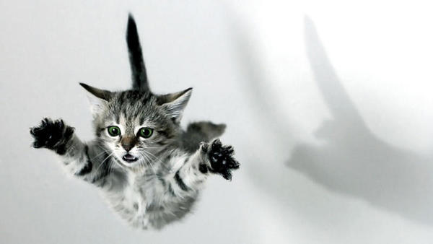
REFLEJOS
El reflejo es una respuesta automática ante cierto estímulo. A diferencia del tactismo (tropismos y taxias), supone la presencia de un sistema nervioso, aunque sea elemental.
A medida que se asciende en la escala zoológica, el número y la especialización de los reflejos van en aumento. Mientras que en los animales inferiores los reflejos constituyen todo su comportamiento, en los animales superiores su función queda reducida a determinadas acciones. Por ejemplo, la extensión de los brazos al caer que se observa entre primates, o el giro de los gatos.

Slide 13
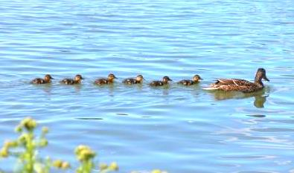
INSTINTOS
Son patrones o pautas de comportamiento complejas, innatas, propias de cada especie para la adaptación de sus miembros al medio. Están estereotipadas (son fijas) y son típicas de cada especie.

Slide 14
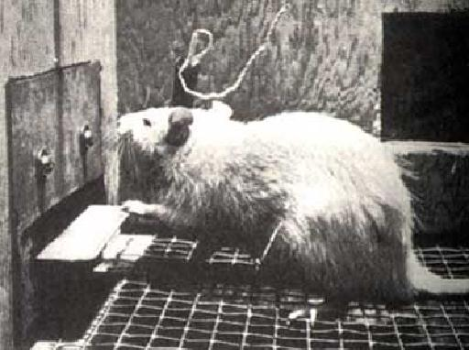
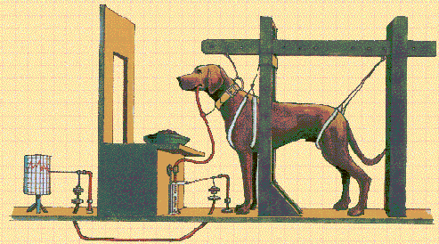
APRENDIZAJE (ENSAYO-ERROR)
Se trata de conductas adquiridas a partir de la experiencia, no basadas en la herencia. Determinados “éxitos” a la hora de resolver una situación problemática, debidos en principio al azar, se van fijando paulatinamente.
PAULOV:
Reflejos condicionados
SKINNER:
Condicionamiento operante

Slide 15
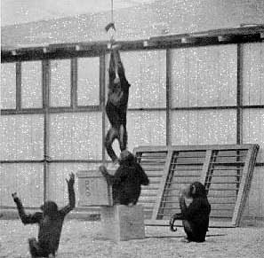
INTELIGENCIA (PRÁCTICA):
La resolución de algunos problemas elementales por parte de mamíferos superiores indica cierta captación de relaciones en la forma de comprensión súbita ('insight', 'ajá), no derivada de la herencia ni al parecer de tanteos azarosos o experiencias previas.

Slide 17
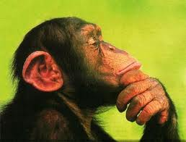
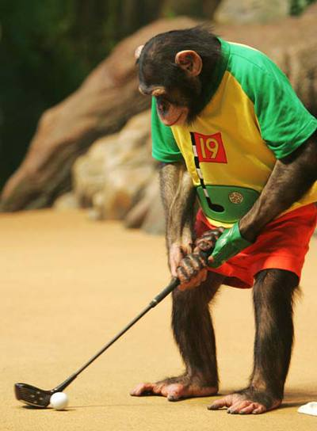
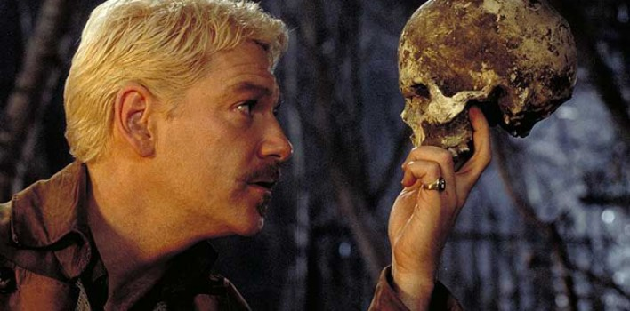
¿Son “inteligentes” los animales como lo es el hombre?

Slide 18
JACOB von UEXKÜLL (1864-1944)
PERIMUNDO O ENTORNO ANIMAL (Umwelt) | MUNDO HUMANO (Welt)
- Está formado por ESTÍMULOS. | - Está formado por REALIDADES.
- Cada especie presenta ‘campos de captación y de reacción’ típicos, que ‘especializan’ la conducta de sus miembros. | - La conducta individual no está determinada por pautas especificas: Inespecialización. Autonomía del individuo frente a la presión de lo orgánico. Decisiones deliberadas.
- Conducta adaptativa: El individuo adapta su comportamiento a situaciones concretas dentro del marco de la especie. | - La conducta humana es electiva. Las ‘realidades’ no son meros desencadenantes. Innovación.

Slide 19
El animal no va más allá de la relación inmediata entre el estímulo excitador y la reacción o respuesta (asociación). Su percepción y su comportamiento están determinados por la excitación de “agrado-desagrado”.
Puede usar “utensilios” (eventuales), pero no se sirve de “instrumentos” (valor universal y permanente).
En el animal se da una servidumbre al ‘dato visual presente’ (inmediatez) que da lugar a una asociación; no propiamente a una comprensión, a una captación de la esencia de las cosas, que es lo que acontece en el ser humano.
Mientras que el animal vive entre “estímulos” relevantes para su supervivencia, el ser humano rebasa ese marco (entorno, “Umwelt”): es un animal de realidades (X. Zubiri)

Slide 20
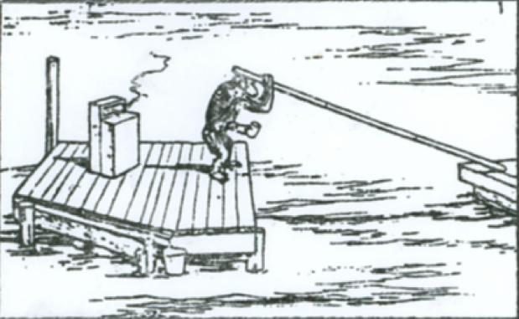
EL EXPERIMENTO DE PAULOV CON “RAFAEL”

Slide 21
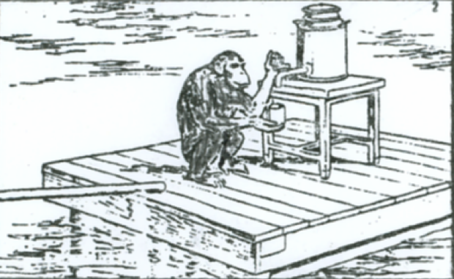

Slide 22
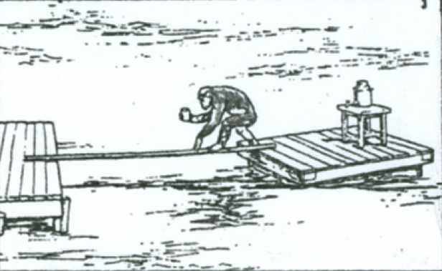

Slide 23
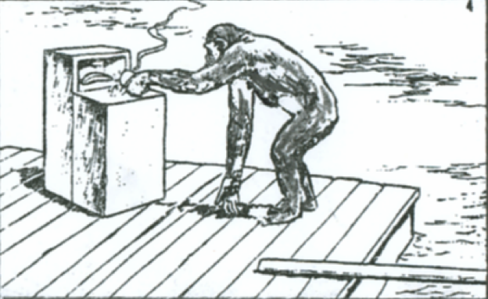
Ilustraciones tomadas de:
PINILLOS, J.L. Principios de psicología. Alianza Madrid, 1976. Pág.442.

Slide 24
EXPERIMENTO DE PAULOV CON “Rafael”
“Pavlov descubre (…) la incapacidad del antropoide para hacerse una idea general o abstracta de las cosas. Y la comprueba con un ingenioso experimento.
En el centro de un lago se sitúa una gran balsa en la que vive por algún tiempo un simio. Entre el lugar donde el simio se sitúa en la balsa y aquél donde se le proporciona el alimento, hay un aparato que produce fuego, de manera que le impide alcanzar la comida. También hay un depósito de agua y un cubo. Pues bien, el simio aprende pronto a sacar con el cubo agua del depósito, apagar el fuego y acceder al alimento. Por otra parte, se le ha acostumbrado a refrescarse con el agua del lago, cuando está muy acalorado. Ahora bien, en un momento dado se quita el agua del depósito. ¿Qué hace el simio? Sigue metiendo el cacharro en el depósito sin agua, pero no se le ocurre acudir al agua del lago para apagar el fuego y poder así acceder a la comida. ¿Por qué?
Contestación literal de Pavlov: "Se ve que no tiene una idea general, abstracta, del agua como tal; en el nivel en que se sitúan los antropoides no se produce aún la abstracción de las propiedades específicas de los objetos".” (ALEJANDRO LLANO. Deontología Biológica, capítulo 11, parte II, c. Págs. 185-6.)
Comunicación animal: http://www.unav.es/cdb/dbcapo11c.html)

Slide 25
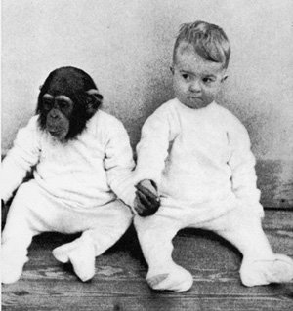
El experimento de Donald y Gua .
Alrededor de los años 30, el psicólogo Winthrop Niles Kellogg, (1898-1972) y su esposa, Luella Dorothy, no dudaron en utilizar a su propio hijo Donald, de 10 meses de edad, y a una pequeña chimpancé, llamada Gua, de siete meses y medio, para educarlos juntos. A lo largo de 9 meses, criaron a la mona y a su hijo como iguales.
El experimento consistía en tratar de igual manera a Donald y a Gua. Usarían la misma ropa, la misma comida, los mismos juguetes, los mismos estímulos; es decir, como si fueran hermanos. Así observarían la evolución de ambos para descubrir el momento justo en el que el animal y el humano llegan a distanciarse en lo que concierne al aprendizaje y sobre todo en el lenguaje.

Slide 26
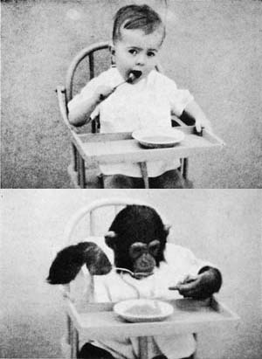
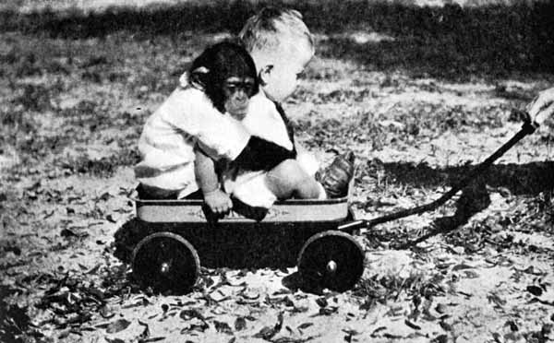
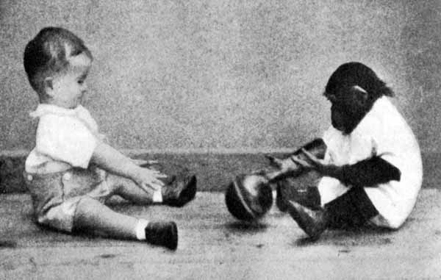

Slide 27
El experimento duró aproximadamente 9 meses, en los que un equipo de científicos, psicólogos y médicos estudiaron distintos factores del simio y el bebé. Se evaluaron los siguientes factores: comportamiento social y afectivo, comportamiento alimenticio, locomoción, comunicación, lenguaje e ‘inteligencia’.
La sorpresa se dibujó en la cara de Kellogg y su equipo; lejos de que Gua adoptara un comportamiento humano, fue Donald el que empezó a comportarse como el simio.
En efecto, la capacidad de adquirir conocimientos al principio era superior en Gua: consiguió mayor destreza motora, mayor equilibrio, mayor comprensión del lenguaje: a los 14 meses, Donald reaccionaba correctamente a 8 palabras y Gua a 12. A los 19, el niño ya reaccionaba correctamente a 68 palabras, mientras que Gua lo hacía a 58. La diferencia era menor pero aún pequeña.
Ella, en cambio, era más ágil para arrastrar un escabel bajo un bizcocho colgado del techo y su movilidad era mayor. Por ello Donald tomó como ejemplo y líder a la chimpancé.

Slide 28
El mono es en general más hábil que el ser humano para aprender algunos hábitos motrices y de asociación, pero no comprende su significado, cosa que el niño logra más adelante.
Finalmente, con el uso de la palabra, el comportamiento de Donald alcanzó un enorme impulso mientras que el de Gua permaneció ya estacionario.
En los primeros estadios del desarrollo, el lenguaje no era más que el fruto de una asociación sensorio motriz; a partir de los 7 años, en el ser humano aparece ya el pensamiento verbal, caracterizado por la función simbólica y comunicativa, más allá de la mera asociación.
Pero, ¿qué ocurrió con Donald?
Kellog y su esposa decidieron terminar con la experiencia por temor a posibles secuelas en el desarrollo y el aprendizaje de Donald que, efectivamente, se confirmaron años después. Aunque Donald Agger Kellogg se graduó como médico, se suicidó en 1972 al poco tiempo de fallecer sus padres.

Slide 29
La escuela fenomenológica (Max SCHELER, Arnold GEHLEN) llamó la atención sobre un hecho significativo: el ser humano nace prematuro en comparación con los demás animales superiores, deficitario, incapaz de valerse por sí mismo, sin pautas fijas de comportamiento (instintos); es un ser inespecializado.
Pero, en compensación, por así decir, muestra una asombrosa plasticidad, una apertura o capacidad de aprender de un grado muy superior a los demás animales. Definieron esta condición como “apertura a la realidad” (Scheler).
Esta plasticidad viene de la mano de una capacidad, la inteligencia, que le permite comportarse de modo consciente, deliberado y autónomo como individuo, es decir libre y creativo.
Y hablando de las manos…

Slide 30
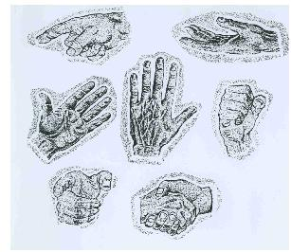
M. HEIDEGGER: LAS MANOS, ‘SIGNO’ DE LA INTELIGENCIA

Slide 31
¿TIENE INSTINTOS EL SER HUMANO?
Los instintos son parámetros o pautas fijas de conducta, no aprendidas, sino determinadas por la especie.
Así entendidos, se debe afirmar que el ser humano carece de instintos.
Sí posee tendencias, impulsos o inclinaciones naturales para la satisfacción de necesidades de alimentación, reproducción, huida o agresión. No cuenta, sin embargo, con conductas especializadas fijas.
Las necesidades primarias del hombre condicionan su conducta, pero dejan un espacio de apertura e indeterminación abierto a una conducta personal libre, responsable y creativa.
Esa es la razón de ser de la cultura y de la historia (de las que carecen los animales no racionales).

Slide 32
FIN

